Slide 1
MENANGANI UTANG
Pelajaran ke 5, Triwulan I
Tahun 2023

Slide 2
AMSAL 22 : 7
“Orang kaya menguasai orang miskin, yang berhutang menjadi budak dari yang menghutangi.”

Slide 3
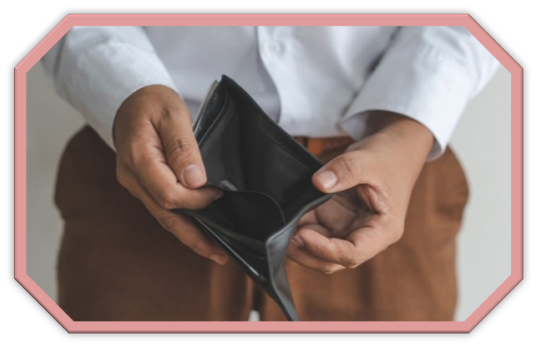
Fakta bahwa Allah mengamarkan mengenai utang menunjukkan kepada kita bahwa utang memiliki implikasi rohani (Ams. 6: 1–5; 22: 7).
Pembebasan dari utang terdiri dari mendahulukan kerajaan Allah, dengan demikian membebaskan diri dari keinginan terhadap hal-hal materi (Mat. 6: 33). Dalam perjanjian Ilahi, ada kemakmuran dan akhir dari utang (Ul. 28: 1-2).
Allah merindukan agar kita bercita-cita untuk sebuah kehidupan yang disertai dengan rasa cukup (1 Tim. 6: 6), bebas dari utang (Rm. 13: 8).

Slide 4
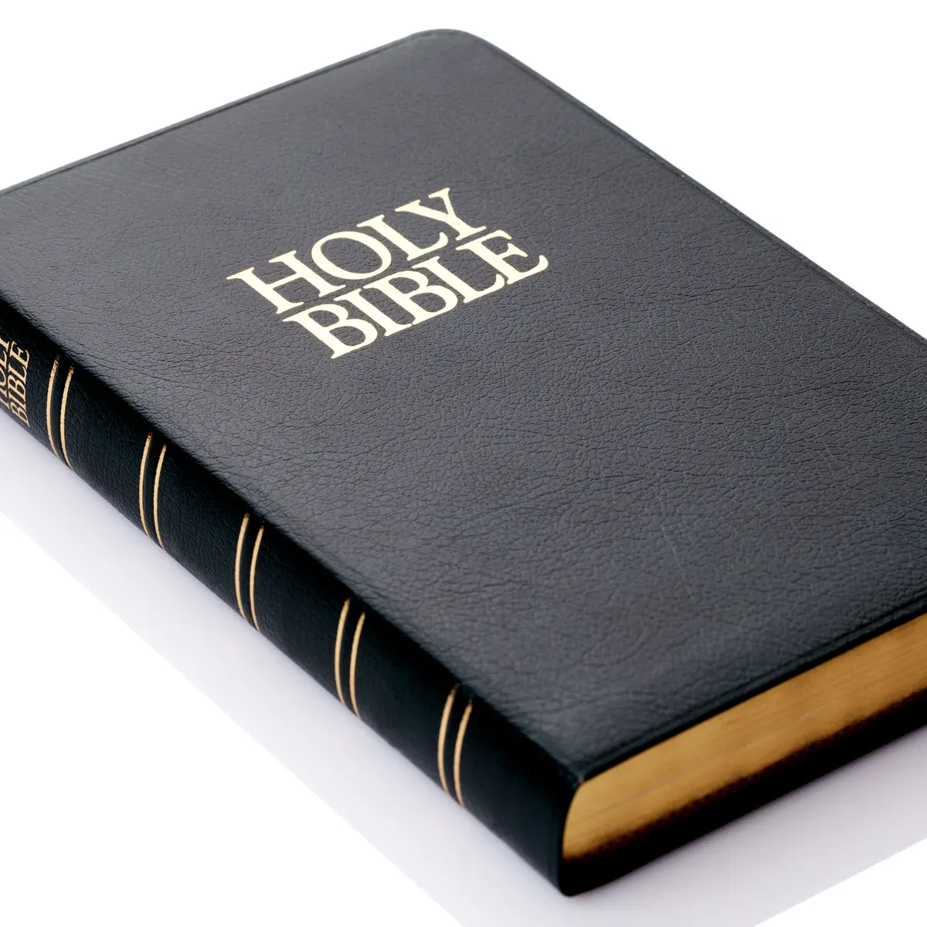
MASALAH-MASALAH UTANG Minggu, 29 Januari 2023
Ulangan 28:1-2, 12
"Jika engkau baik-baik mendengarkan suara TUHAN, Allahmu, dan melakukan dengan setia segala perintah-Nya yang kusampaikan kepadamu pada hari ini, maka TUHAN, Allahmu, akan mengangkat engkau di atas segala bangsa di bumi. Segala berkat ini akan datang kepadamu dan menjadi bagianmu, jika engkau mendengarkan suara TUHAN, Allahmu : TUHAN akan membuka bagimu perbendaharaan-Nya yang melimpah, yakni langit, untuk memberi hujan bagi tanahmu pada masanya dan memberkati segala pekerjaanmu, sehingga engkau memberi pinjaman kepada banyak bangsa, tetapi engkau sendiri tidak meminta pinjaman."

Slide 5
Ada tiga alasan utama yang membawa manusia ke dalam kesulitan keuangan :
KELALAIAN : Penyebabnya adalah karena banyak orang, bahkan yang terpelajar, buta huruf secara keuangan. Mereka tidak pernah terekspos pada prinsip-prinsip pengaturan keuangan secara Alkitabiah atau bahkan secara sekuler.
KETAMAKAN atau CINTA DIRI : Sebagai respons terhadap iklan dan keinginan pribadi, orang hidup di luar kebutuhan mereka. Mereka tidak rela hidup menggunakan apa yang mereka benar-benar mampu. Banyak orang yang merasa bahwa mereka terlalu miskin untuk memberi persepuluhan. Sebagai akibatnya, mereka menjalani kehidupan mereka tanpa hikmat dan berkat yang dijanjikan Allah [Maleakhi 3:10-11; Matius 6:33].
KEMALANGAN : Mereka mungkin mengalami sakit yang serius tanpa asuransi kesehatan yang memadai. Mungkin mereka ditinggalkan oleh suami/istri yang boros. Bencana alam mungkin telah menyapu bersih semua kepemilikan mereka. Atau mereka lahir dan dibesarkan dalam kemiskinan.

Slide 6
Apapun persoalannya selalu ada solusi, namun mereka harus mengikuti petunjuk yang diberikan, di antaranya:
Pelajari prinsip-prinsip manajemen keuangan yang sehat.
Miliki roh kepuasan atas berkat Tuhan dan bersyukur atasnya, ini membutuhkan sebuah perubahan hati.
Dalam keadaan tertentu sokongan dari sahabat-sahabat Kristen diperlukan, nasihat dari orang saleh, kerja keras dipadukan dengan pendidikan yang baik serta berkat dan pemeliharaan Allah.
Membuat perubahan dalam kehidupan, dalam pengeluaran, serta prioritas-prioritas keuangan.

Slide 7
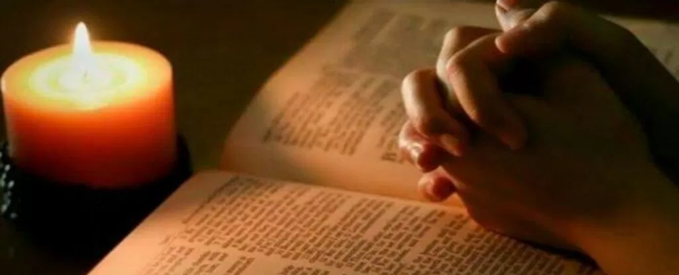
Nasihat Rasul Paulus dalam 1 Timotius 6:6-9
"Memang ibadah itu kalau disertai rasa cukup, memberi keuntungan besar. Sebab kita tidak membawa sesuatu apa ke dalam dunia dan kita pun tidak dapat membawa apa-apa ke luar. Asal ada makanan dan pakaian, cukuplah. Tetapi mereka yang ingin kaya terjatuh ke dalam pencobaan, ke dalam jerat dan ke dalam berbagai-bagai nafsu yang hampa dan yang mencelakakan, yang menenggelamkan manusia ke dalam keruntuhan dan kebinasaan".

Slide 8
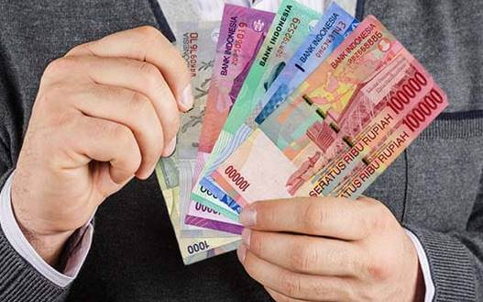
MENGIKUTI NASIHAT YANG SALEH Senin, 30 Januari 2023
Kita adalah makhluk yang bersifat materi, dan kita hidup dalam dunia materi, satu dunia yang terkadang dapat sangat memikat.
Tidak ada yang salah dalam bekerja keras untuk mencari nafkah yang baik atau bahkan menjadi kaya. Namun, tidak seorang pun dari kita harus menyerah pada perangkap menjadikan berhala untuk uang, kekayaan, atau harta benda. Kita dijanjikan kuasa Ilahi untuk tetap setia pada apa yang kita tahu benar. Hal ini penting, oleh karena pencobaan dari kekayaan dan harta benda telah membawa banyak jiwa kepada kebinasaan.

Slide 9
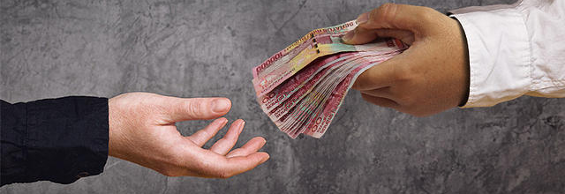
Cinta akan dunia dapat menjadi begitu kuat sehingga terkadang orang akan berhutang demi untuk memuaskan cinta-nya itu.
Utang adalah satu dari jerat Iblis yang dia letakkan untuk jiwa-jiwa. Namun, Allah ingin melihat anak-anak-Nya bebas dari utang, tidaklah heran Allah memberikan banyak nasihat dari Kitab Suci demi untuk membawa kita kepada kemerdekaan keuangan. Hal terbaik bagi kita adalah memperhatikan dan mengikuti nasihat tersebut agar kita tidak terjerat oleh Iblis.

Slide 10
Dalam Matius 6:24 kita dinasihati agar menunjukkan kesetiaan kita yang terutama hanya kepada Allah.
Dalam 1 Yohanes 2:15 "Janganlah kamu mengasihi dunia dan apa yang ada di dalamnya. Jikalau orang mengasihi dunia, maka kasih akan Bapa tidak ada di dalam orang itu".

Slide 11
Mereka yang telah menyimpang dari rencana Ilahi perlu kembali kepada Allah dan memperbaharui perjanjian dengan-Nya. Mereka harus datang mempersembahkan syukur kepada Allah dan setia membayar nazar mereka [Mazmur 50:14-15; Maleakhi 3:7-12].
Kepada mereka ini, Allah menjanjikan kelepasan dan berkat.
Hasrat yang tulus untuk melakukan apa yang benar merupakan satu indikasi anugrah yang bekerja, karena kemurahan Allah selalu menuntun kepada pertobatan [Roma 2:4].

Slide 12
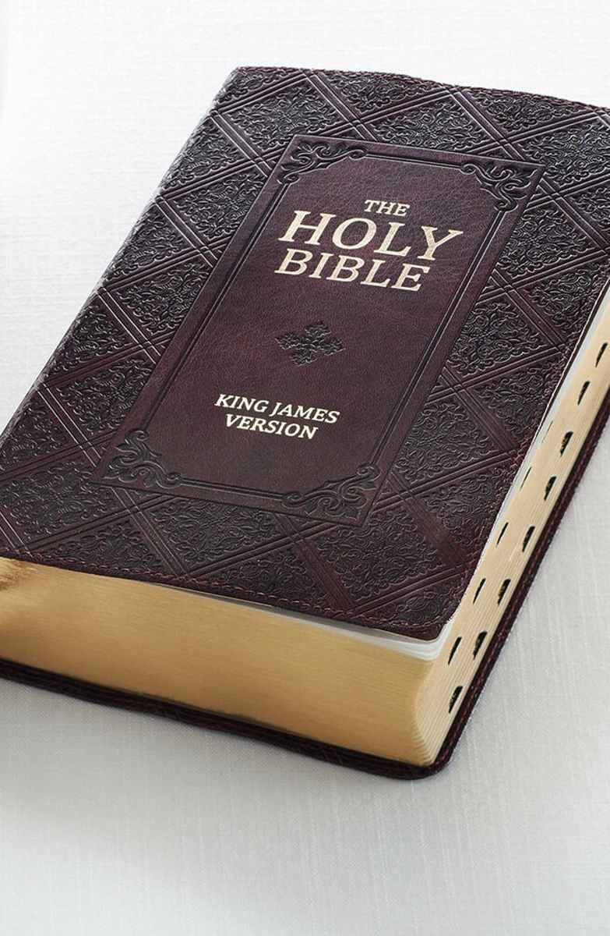
Mazmur 50:14-15
"Persembahkanlah syukur sebagai korban kepada Allah dan bayarlah nazarmu kepada Yang Mahatinggi! Berserulah kepada-Ku pada waktu kesesakan, Aku akan meluputkan engkau, dan engkau akan memuliakan Aku."

Slide 13
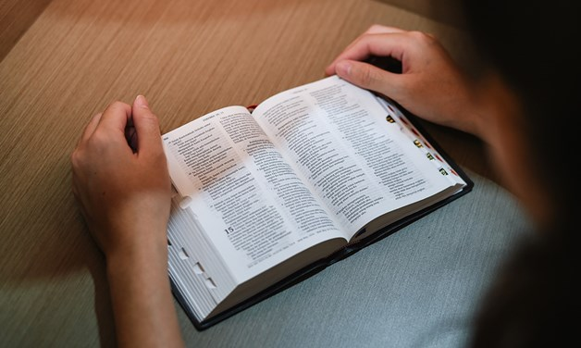
BAGAIMANAKAH KELUAR DARI UTANG? Selasa, 31 Januari 2023
Amsal 22:7
"Orang kaya menguasai orang miskin,
yang berhutang menjadi budak
dari yang menghutangi".

Slide 14
TIGA langkah berikut akan menolong anda memulai proses penghapusan utang :
1
Membuat DEKLARASI untuk penangguhan utang tambahan, yaitu : Tidak ada lagi pengeluaran kredit. Jika engkau tidak meminjam uang, engkau tidak akan berutang, jika engkau tidak meminjam uang, engkau tidak akan dapat masuk lebih jauh ke dalam utang.
Membuat PERJANJIAN dengan Allah bahwa sejak detik ini dan selanjutnya, ketika Dia memberkati, Anda akan membayar semua utang secepat mungkin. Ketika Tuhan memberkati engkau secara finansial, gunakan uang itu untuk mengurangi utang dan bukan untuk membeli lebih banyak barang. Langkah ini barangkali yang paling penting. Ada banyak orang ketika mereka menerima uang yang tidak diharapkan, mereka membelanjakannya. Jangan lakukan itu! tetapi gunakan itu pada rencana pengurangan utangmu.
2

Slide 15
Buatlah DAFTAR semua utang Anda, dari yang terbesar hingga yang terkecil, dalam urutan menurun. Bagi sebagian besar keluarga, cicilan rumah ada di daftar bagian atas, dan kartu kredit atau utang pribadi berada di bagian bawah. Mulailah dengan melakukan setidaknya pembayaran minimum yang jatuh tempo pada masing-masing utang Anda setiap bulan. Selanjutnya, gandakan atau tingkatkan pembayaran Anda dengan cara apa pun yang Anda bisa pada utang di daftar bagian bawah. Anda akan senang dan terkejut melihat betapa cepatnya Anda dapat menghilangkan utang yang terkecil itu. Kemudian gunakan uang yang Anda biasa bayarkan pada daftar utang bagian bawah untuk menambah pembayaran dasar pada utang berikutnya saat Anda berusaha dengan cara Anda ke daftar yang di atasnya. Ketika Anda menghilangkan utang berbunga tinggi yang lebih kecil, Anda akan membebaskan sejumlah uang yang mengejutkan untuk di tempatkan pada pembayaran utang berikutnya yang lebih tinggi.
3

Slide 16
Dengan mengikuti tiga langkah sederhana ini, banyak keluarga bebas dari utang. Dengan menjadikan Allah yang pertama, Anda akan menerima hikmat dan berkat-Nya untuk mengatur apa yang telah dipercayakan-Nya kepada Anda.
Ibrani 13:5 Janganlah kamu menjadi hamba uang dan cukupkanlah dirimu dengan apa yang ada padamu. Karena Allah telah berfirman: "Aku sekali-kali tidak akan membiarkan engkau dan Aku sekali-kali tidak akan meninggalkan engkau."

Slide 17
SKEMA JAMINAN DAN CEPAT MENJADI KAYA Rabu, 01 Februari 2023
Kitab Suci sangat jelas menyatakan bahwa Allah tidak menginginkan anak-anak-Nya bertanggung jawab atas kewajiban-kewajiban utang orang lain [Amsal 6:1-5, 17:18, 22:26].
Bilamana seorang teman anggota gereja atau siapapun datang kepada Anda dan meminta Anda tanda tangan untuk bersama menjamin pembayaran pinjamannya, jawaban Kitab Suci sudah jelas.... anda haruslah tidak melakukannya.

Slide 18
Pahami pernyataan berikut ini :
Kitab Suci mendorong kita untuk berjiwa menolong bagi mereka yang membutuhkan, tetapi kita tidak harus bertanggung jawab atas utang-utang mereka.
Adalah pantas untuk menolong orang lain jika ada kebutuhan yang nyata, tetapi jangan menjadi jaminan atas utang orang lain. Penelitian menunjukkan bahwa 75 persen mereka yang menjamin berakhir dengan mereka yang membayar!

Slide 19
INGIN CEPAT KAYA!
Keinginan untuk cepat kaya adalah jenis perangkap keuangan yang lainnya. Hampir pasti ini membawa kehancuran keuangan bagi mereka yang terperangkap ke dalamnya.

Slide 20
Banyak kehidupan dan keluarga telah dihancurkan oleh skema cepat menjadi kaya yang berakhir dengan hanya memperkaya para penipu yang merancang hal itu, dengan mengorbankan orang-orang yang jatuh dalam perangkap mereka.
Ketika ada seorang sahabat, atau bahkan seorang kekasih, mencoba untuk menarikmu ke dalam salah satu skema ini, pilihan anda adalah larilah secepat mungkin, dan tinggalkan dia, hindarkan diri anda dari jerat hukuman [Amsal 28:20].

Slide 21
1 Timotius 6:9-10
Tetapi mereka yang ingin kaya terjatuh ke dalam pencobaan, ke dalam jerat dan ke dalam berbagai-bagai nafsu yang hampa dan yang mencelakakan, yang menenggelamkan manusia ke dalam keruntuhan dan kebinasaan. Karena akar segala kejahatan ialah cinta uang. Sebab oleh memburu uanglah beberapa orang telah menyimpang dari iman dan menyiksa dirinya dengan berbagai-bagai duka.

Slide 22
BATAS WAKTU DAN PERSENTASI PINJAMAN Kamis, 2 Februari 2023
Ulangan 15:1-2
"Pada akhir tujuh tahun engkau harus mengadakan penghapusan hutang. Inilah cara penghapusan itu: setiap orang yang berpiutang harus menghapuskan apa yang dipinjamkannya kepada sesamanya; janganlah ia menagih dari sesamanya atau saudaranya, karena telah dimaklumkan penghapusan hutang demi TUHAN.

Slide 23
Apa yang kitab Ulangan 15:1-5, dan Keluaran 21:2 katakan tentang hutang?
Tuhan memperhatikan masalah-masalah keuangan yang dihadapi umat-Nya Israel dan Ia memberi solusinya: Ada tahun penghapusan hutang.
Tuhan mengakui adanya hutang karena situasi-situasi tertentu, tidak peduli seberapa buruk hal itu secara umum.
Tuhan juga menekankan bahwa sedapat mungkin agar hutang itu dihindari.

Slide 24
Contoh : Ada beberapa orang meminjam uang untuk membiayai pendidikan mereka, dalam hal ini ada beberapa faktor yang perlu diperhatikan:
Engkau harus berusaha membayarnya kembali dengan bunganya.
Berusahalah untuk mendapatkan tunjangan dan beasiswa yang Anda layak dapatkan.
Bekerjalah dan menabunglah sebisamu untuk pendidikan.
Ambillah jurusan-jurusan yang akan membawa Anda kepada satu pekerjaan.
Mintalah pertolongan orangtua.

Slide 25
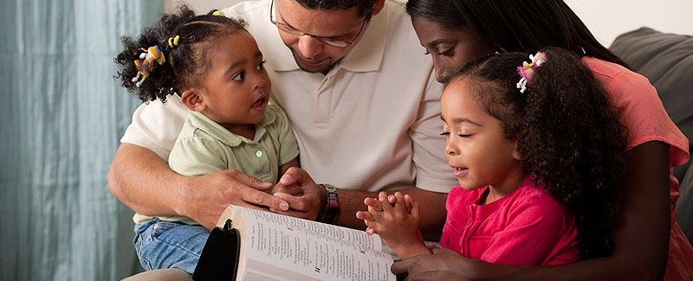
Pada zaman Kitab Suci, orangtua memberikan kepada anak-anak mereka kebun agar mereka dapat hidup mencari nafkah.
Sekarang ini "warisan" itu adalah pendidikan agar mereka dapat menjadi orang dewasa yang berdiri sendiri.

Slide 26
Mengingat bahwa kita tidak hidup dalam dunia yang ideal, akan ada saat ketika meminjam itu perlu. Namun, ada beberapa petunjuk yang harus diperhatikan:
Pastikanlah bahwa Anda memiliki kesepakatan yang ideal, dan tingkat bunga yang terbaik yang tersedia.
Pinjamlah yang terendah yang Anda butuhkan, dan lunasi secepat mungkin untuk menghemat biaya bunga.
Pada prinsipnya, sedapat mungkin dalam tingkatan secara manusia, kita harus berusaha untuk menghindari utang, dan dengan mengikuti prinsip keuangan Alkitabiah dalam kehidupan kita sehari-hari, kita dapat menghindari utang yang tidak perlu, juga ketegangan yang mengerikan yang dapat ditempatkan kepada kita dan keluarga kita.

Slide 27
Orang Kristen tidak boleh mengeksploitasi mereka yang membutuhkan bantuan keuangan.
Ajaran Alkitab mengundang kita untuk bermurah hati dan jika memungkinkan, untuk mengampuni saudara-saudara yang tidak mampu untuk melunasi utang mereka.

Slide 28
KESIMPULAN
1
Dengan memiliki roh kepuasan atas berkat Tuhan dan bersyukur atasnya, maka kita akan terhindar dari masalah utang.
2
Pencobaan dari kekayaan dan harta benda telah membawa banyak jiwa kepada kebinasaan.
3
Jadikan Allah yang pertama, agar kita boleh menerima hikmat dan berkat-Nya untuk mengatur apa yang telah dipercayakan Tuhan kepada kita.
4
Keinginan untuk cepat kaya adalah jenis perangkap yang membawa kehancuran.
5
Ajaran Alkitab mengundang kita untuk bermurah hati dan jika memungkinkan, untuk mengampuni saudara-saudara yang tidak mampu untuk melunasi utang mereka.

